Slide 1
سنگ های گرانیتی غالبا تشکیل سطوح متورق (همچنین موسوم به درزه های ورقه ای)می کنند که به طور کلی سیستم های شکستگی سطح موازی نامیده می شوند. این ساختار ها در پاسخ به 1) فرایند های نبش سنگ که در ان فرسایش منجر به بالا راندگی سنگ های مدفون می شود.2)هوازدگی فیزیکی ناشی از انباسط و انقباض حرارتی.3)هوازدگی شیمیایی مربوط به اب زیر زمینی و 4) تغییر شکل تکتونیک تشکیل می شوند.
1

Slide 2
درزه های تورقی می توانند حجم عظیمی از اب زیر زمینی را به صورت جانبی تا مسافت های طولانی در جهات مختلف انتقال دهند. تهیه ی نقشه ی زمین شناسی این ساختار ها تنها بر روی مقاطع صخره ای امکان پذیر است در حالی که در سطوح نزدیک ان ها را نمی توان شناسایی کرد. مطالعات ژئوفیزیکی کمک زیادی به مکان یابی ان ها در زیر زمین کرده است در این رابطه ما کاربرد رادار نفوذ کننده به زمین GPR را در شناسایی درزه های تورقی زیر سطحی در گرانیت نزدیک به دورگام چرووا که یک زون زلزله خیز در حیدر اباد هند می باشد(شکل 1) تشریح می کنیم.
2

Slide 3
شکل 1: a, نقشه زهکشی منطقه دورگام چرووا که مکان ریز زلزله ها را نشان می دهد. مشاهدات زمین شناسی در هر دو طرف (DC) انجام شدند (WB وEB ، به ترتیب بلوک های غربی و شرقی) و نیز منطقه پارک KBR b, تصاویر ماهواره ای گوگل که مکان کانسنگ گرانیت را نشان می دهد که در آن داده های رادار نفوذ به زمین حاصل شده اند (P1; Profile 1 ،P2, Profile 2 ). c, نمودار های با سطح مساوی و دیاگرام های دو جهتی از WB, EB و KBR مناطق کانسنگ می باشند.
3

Slide 4
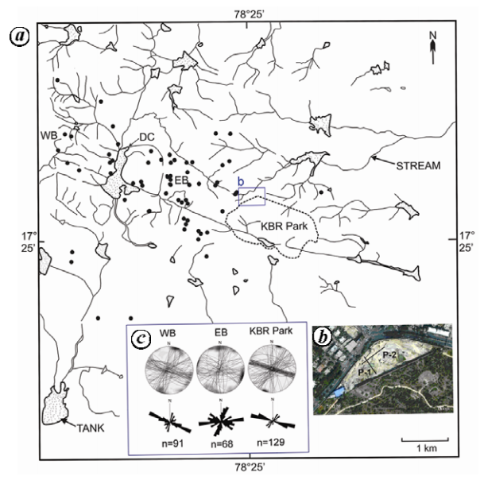
شکل 1
4

